Slide 1
全国公开课系列———
龙虎净买50亿
尽显爆发
经传投研
张明科
课程日期
2025/7/18
执业编号
A1120619100001

Slide 2
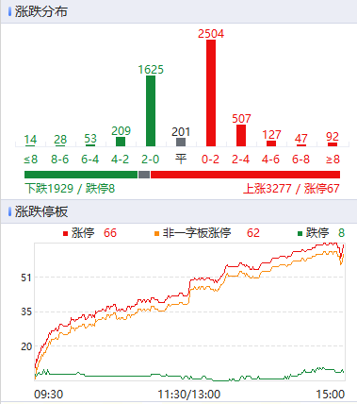
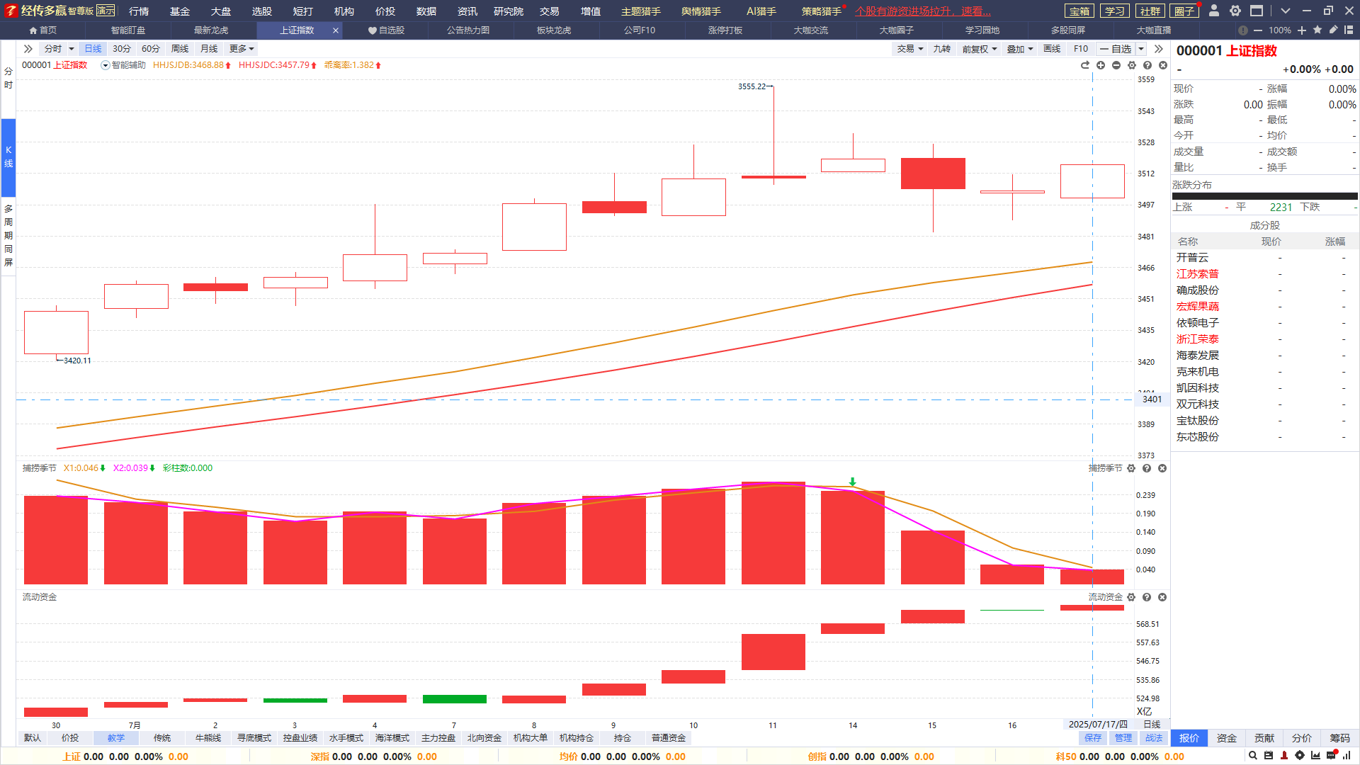
大盘及市场节奏
两市总成交1. 53万亿，大幅 增量/缩量之间运行，GJ队控盘能力明显（银行）；
操作思路：没有稳定的1.5万亿以上，做超短线溢价不算稳定，但也是有的；
涨停家数目前没有领先优势，龙虎情绪一般，做回档布局依然是首选

Slide 3
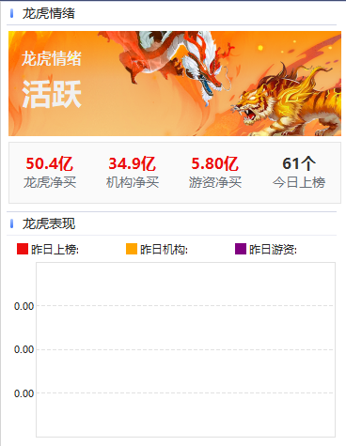
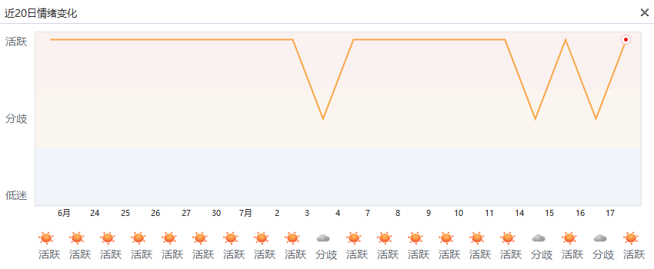
龙虎炒作持续活跃
涨跌停的背后，是游资机构的短线推动为主，
龙虎情绪活跃代表游资机构进攻意见统一，龙虎股溢价能力强
看阶段3~5日的龙虎情绪，偶尔单日低迷不影响

Slide 4
盘前消息看点
序号 | 消息简要 | 具体消息 | 相关个股/解读
1 | 多晶硅期货半月涨幅50% 创上市以来新高 | 多晶硅期货从6月底的30400元/吨涨至昨日的45700元/吨，半月涨幅达50%，创上市以来新高。消息面上，受减产和大力推动解决行业产能过剩问题的推动，中国太阳能电池板关键部件的价格出现两年来最大涨幅。 | 光伏：亿晶光电、双良节能、弘元绿能、亚玛顿 北交所+光伏：艾能聚
2 | 上海10例受试者凭借脑机接口实现意念说话 | 近日，上海岩思类脑人工智能研究院与复旦大学附属华山医院合作，在脑机接口领域取得突破。10例受试者的大脑植入电极后，经过短时间训练，通过解码其大脑神经电活动，与脑部电极相连的电脑就会实时显示出他们想说的中文语句。 | 北交所+脑机接口：倍益康
3 | OpenAI发布ChatGPT Agent | 今天凌晨1点，OpenAI进行了技术直播发布了重磅产品ChatGPT Agent。ChatGPT Agent具备自主思考和行动的能力，能够主动从其技能库中选择合适的工具，包括Operator、 Deep Research和ChatGPT来完成各种超复杂任务。 KIMI K2：大模型的又一DeekSeek时刻，这两天热度挺。 | AI智能体：南兴股份、酷特智能、泛微网络、鼎捷数智、致远互联
4 | 美国众议院通过加密货币法案 | 《指导和建立美国稳定币国家创新法案》以308票赞成、122票反对获得通过。 | 稳定币：兰生股份、恒宝股份、四方精创、楚天龙、安妮股份
5

Slide 5
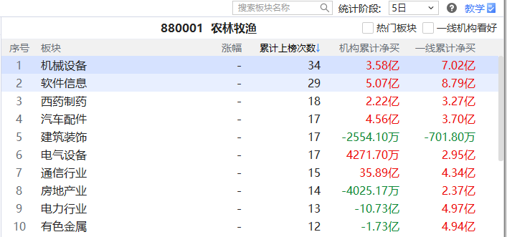
板块看点-龙虎
短打-席位密码-板块龙虎：龙虎累计上榜次数靠前，
游资机构扎堆炒作，易诞生超强势个股/热点
行业：机械设备、软件信息、建筑装饰、汽车配件
主题：机器人、电力、RWA、稀土永磁

Slide 6
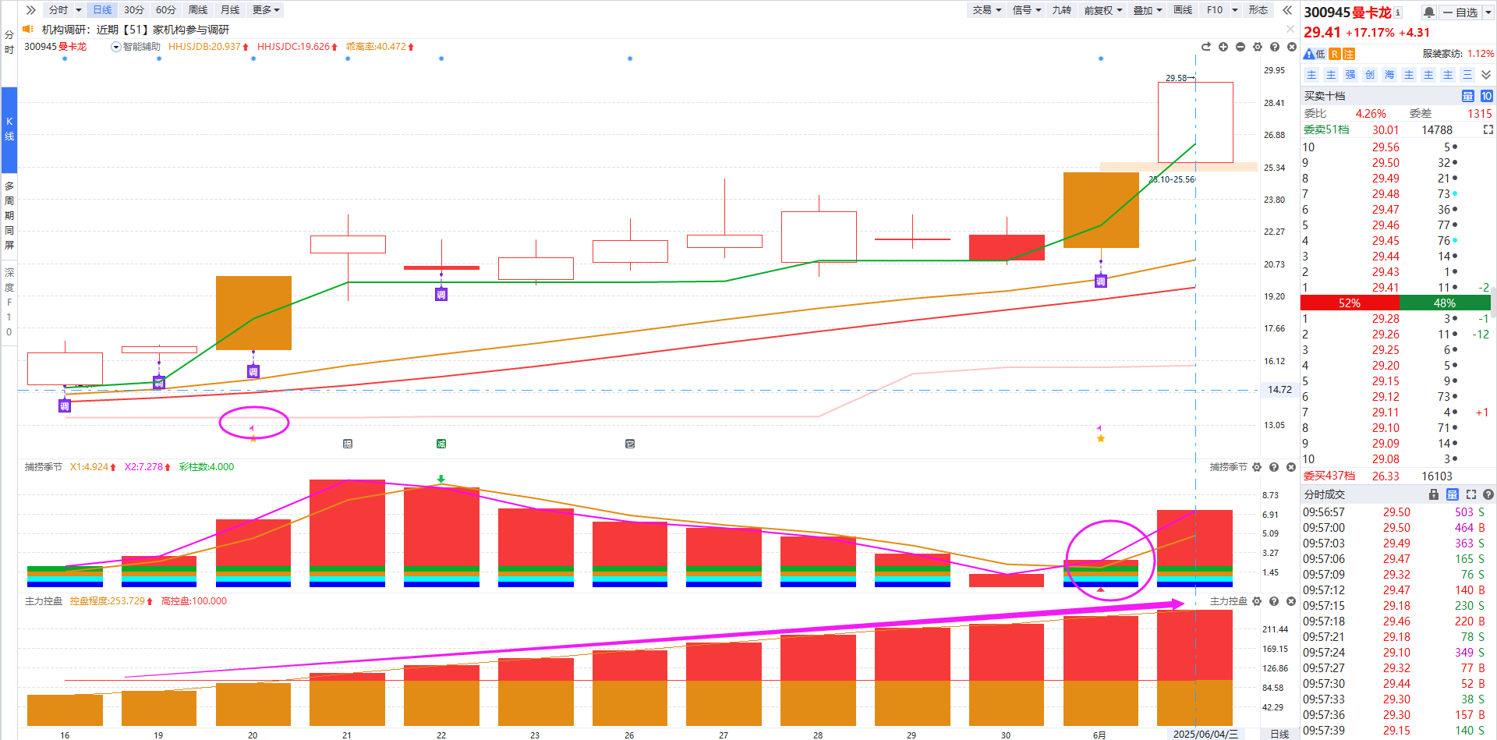
紫旗回档战法
资金：近10天出龙虎紫旗
(龙虎榜净买入，且有机构参与）
1
紫旗回档示意图
趋势：智能辅助线
跌破辅助线则为战法结束
2
3
买卖点：金叉死叉
有其他资金支持更好
追求进攻型龙虎，拉升调整后的潜力爆发波段

Slide 7
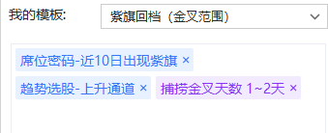
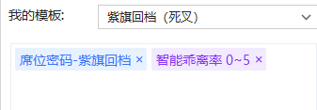
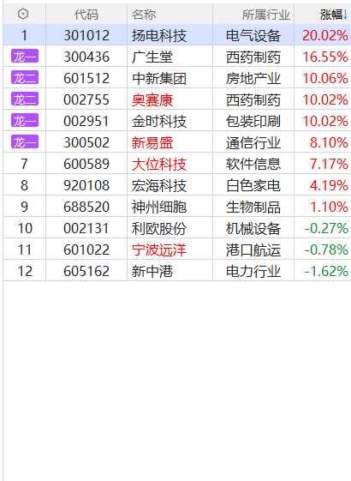
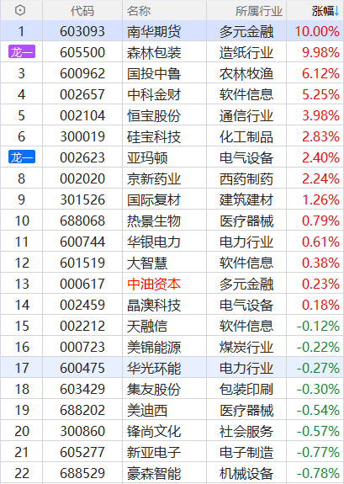
选股条件
盘中
盘后
选择紫旗（机构版以上），寻找金叉进攻初期的节奏
直接选「紫旗回档」，死叉3天以上，等待回档的潜力股
7月16

Slide 8
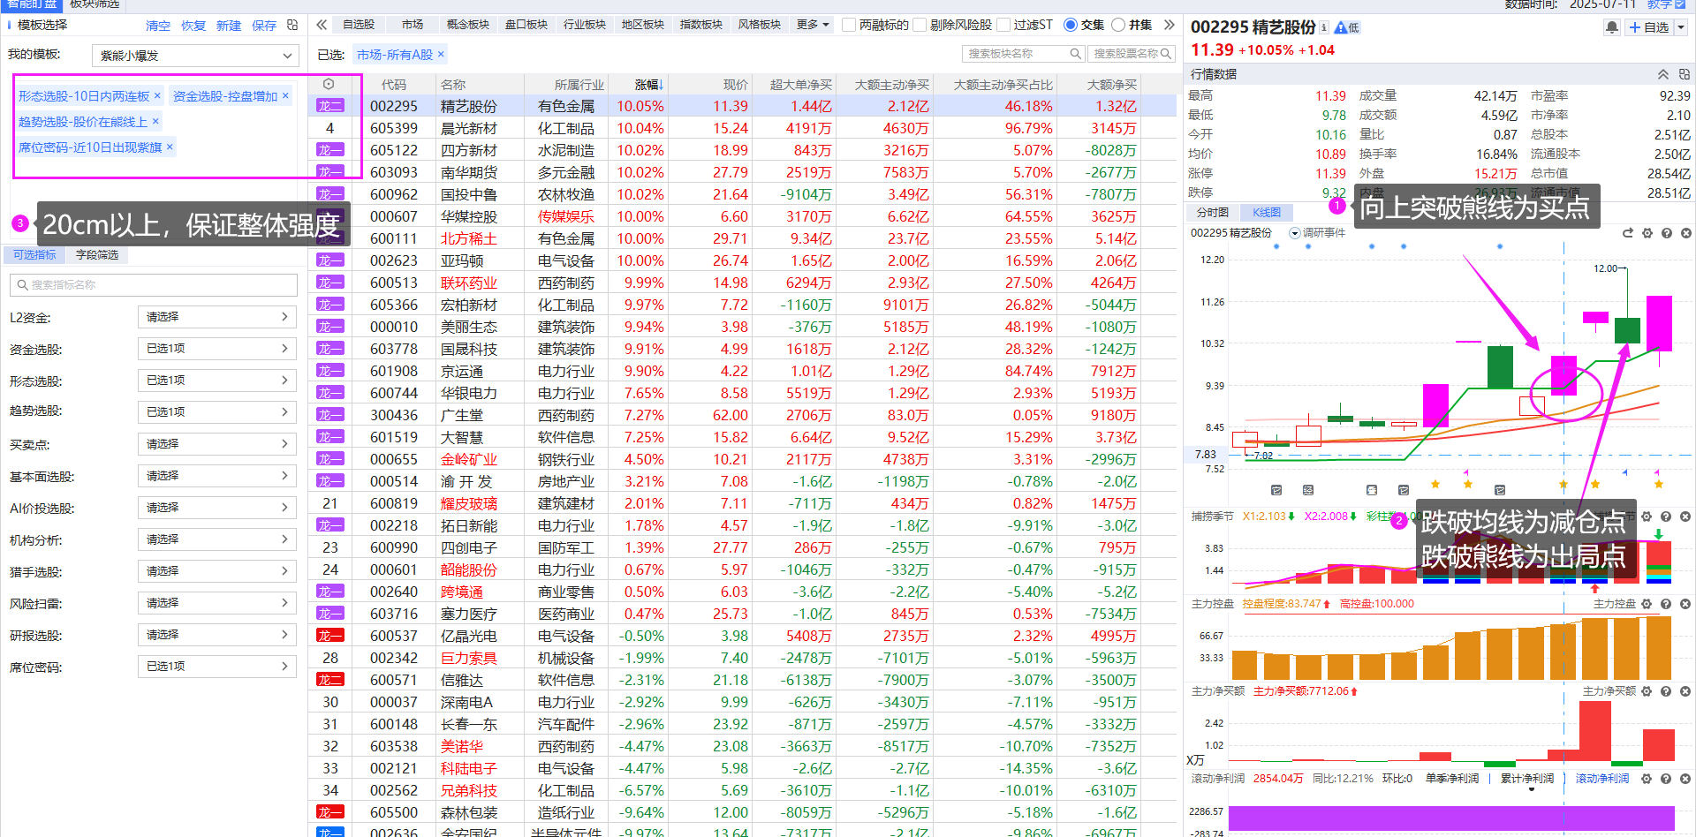
紫旗突破熊线战法
短线强势+龙虎活跃行情可用，追求超强个股的提前爆发

Slide 9
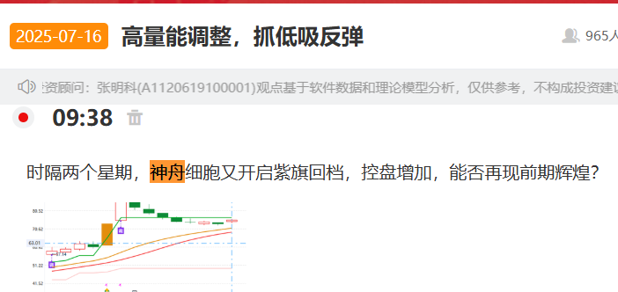
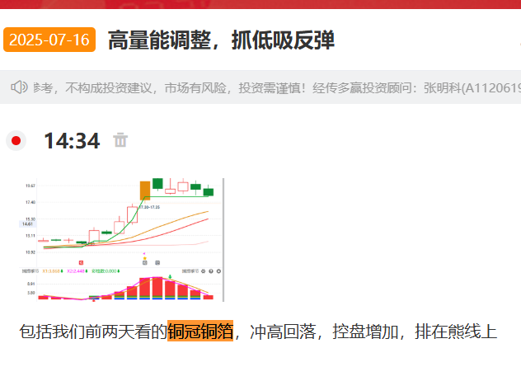
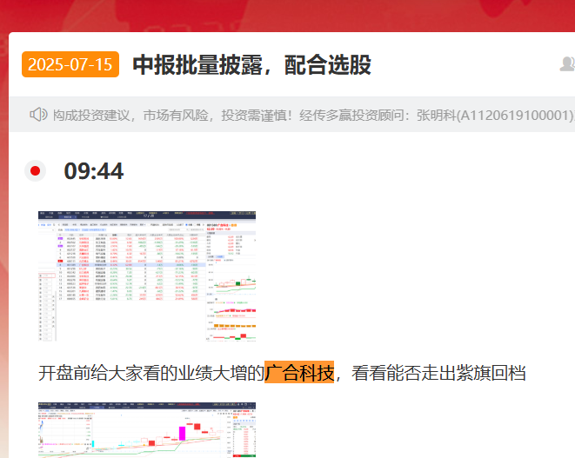
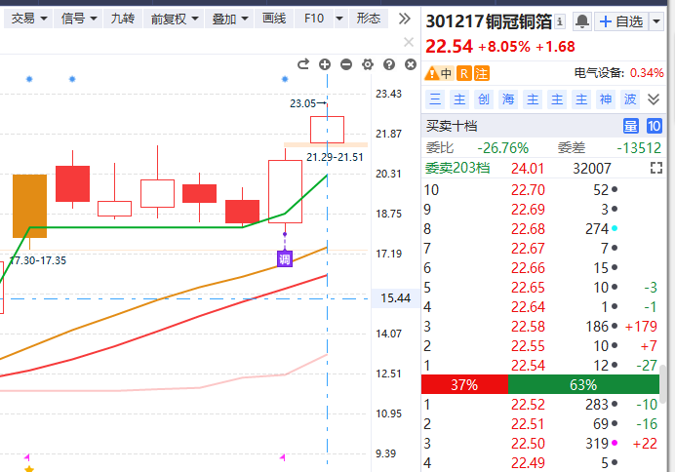
加入龙虎圈，一起跟踪最强势方向！
圈子案例仅供龙虎盈利模式分析，不构成购买建议，应根据自己掌握战法或目标进行选股操作

Slide 10
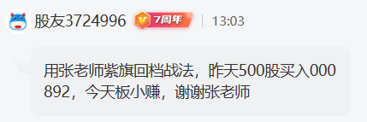
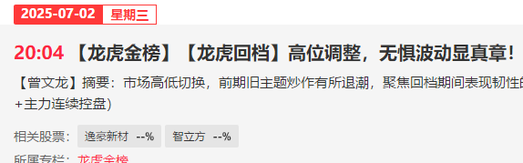
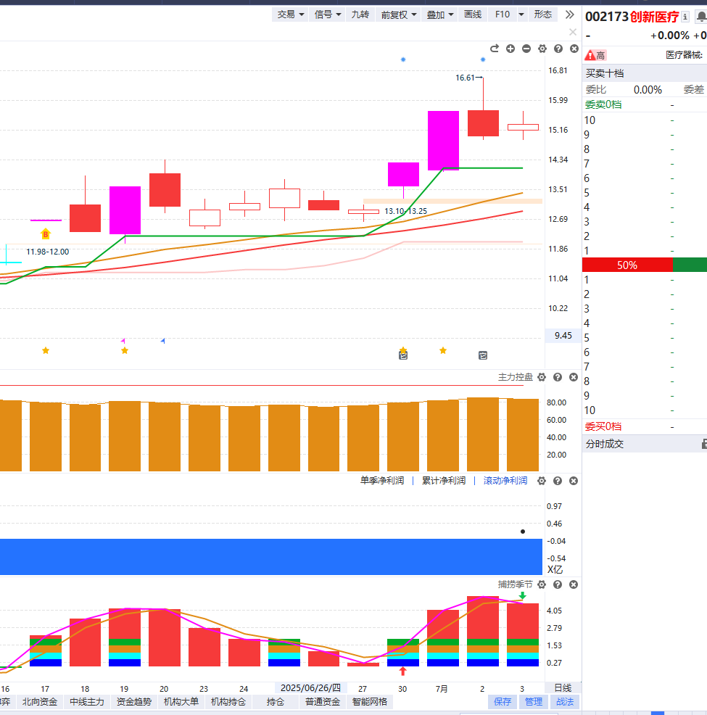
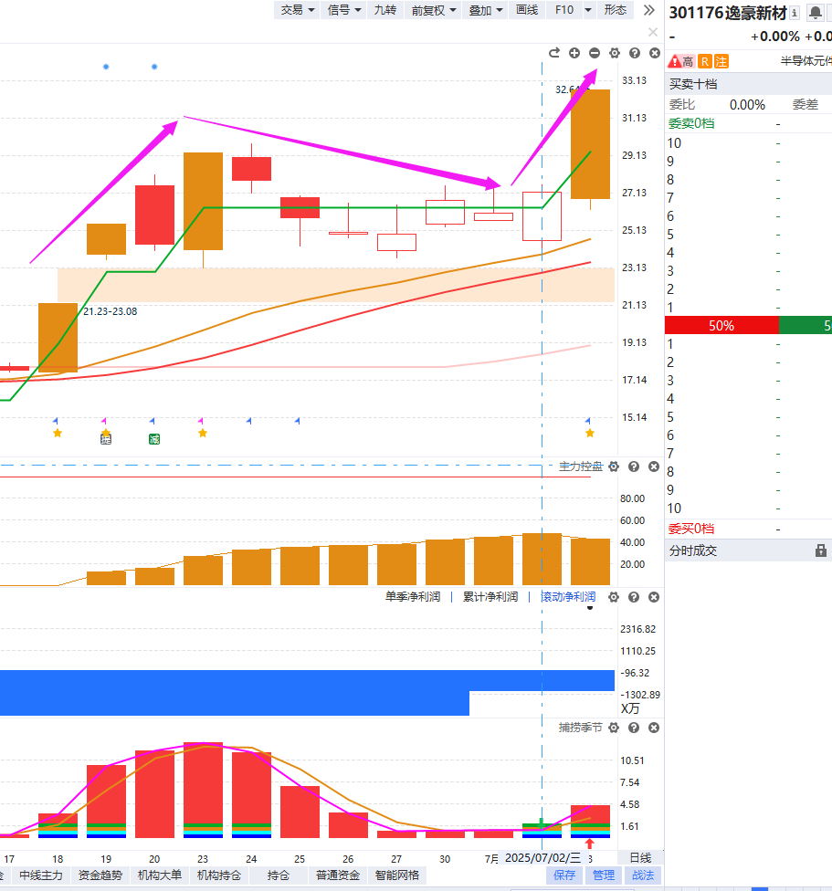
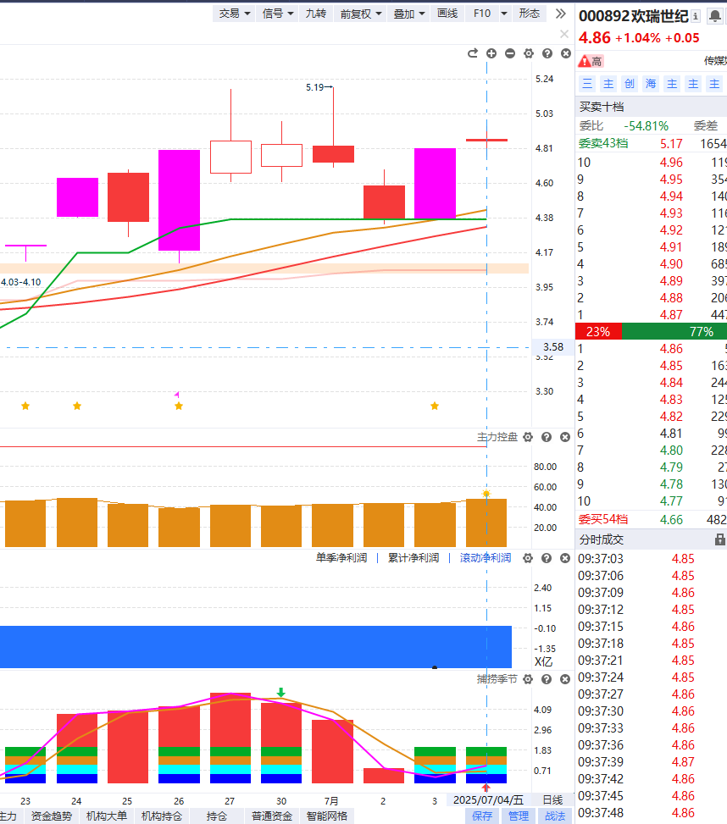
龙虎活跃行情的思路
强者反而恒强，资金+趋势+位置选好，就好做很多！

Slide 12
Notes:
https://neican.n8n8.cn/vip-column-h5/column-detail/6

Slide 13
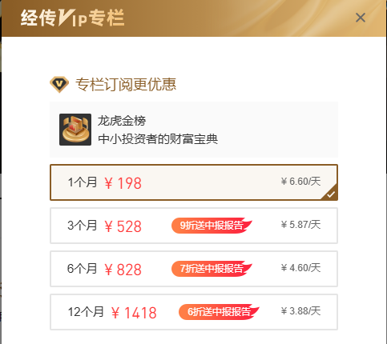
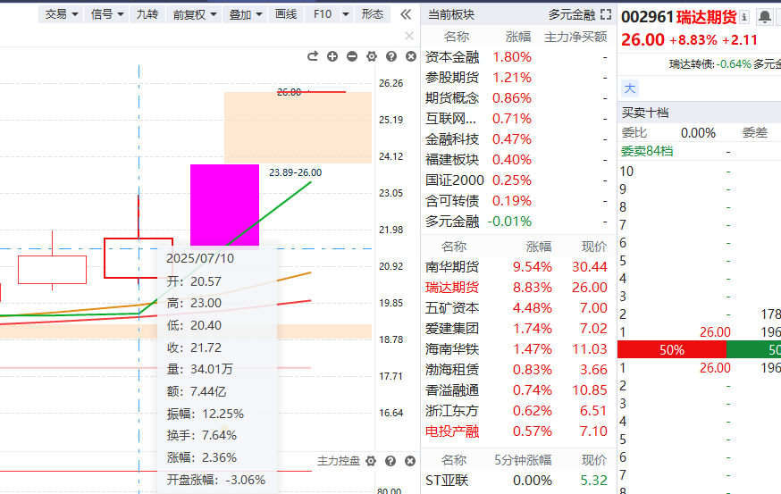
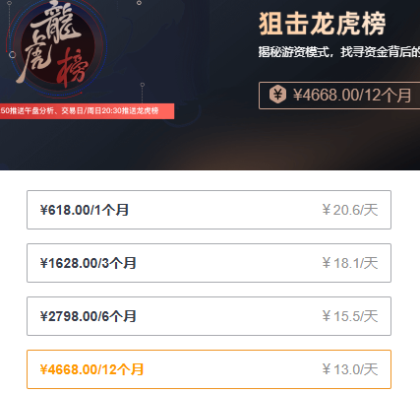
龙虎金榜
某友商
扫码订阅《龙虎金榜》，畅享一周4篇内容策略服务，季度版以上送价值888元的年中报告，主力挖掘更多强势龙虎方向！

Slide 14
Notes:
https://a1.n8n8.cn/pc-page/lhtj?open=renewal&pageId=400000980

